Slide 1
رسالة طفل
لمحة :
مشروع يضم عدد من المتطوعين الشباب , يهدف لمساعدة الأطفال في تفريغ مشاعرهم عن طريق كتابة رسالة أو رسوم يتم إرسالها لأطفال في مناطق مختلفة من العالم ” عن طريق التعامل مع منظمات في تلك المناطق .

Slide 2
المشكلات التي نهدف لحلها :
1- عدم قدرة الأطفال على التواصل بشكل جيد مع أقرانهم من الأطفال .
2- غياب الوسائل الملائمة و الكافية لمساعدة الطفل في تفريغ مشاعره .
3- تحسين معرفة الطفل بأطفال الشعوب الأخرى و مساعدته للحصول على أصدقاء جدد بطريقة جميلة .
4- تعزيز ثقافته العلمية من خلال تعريفه بأسماء دول جديدة و لغات جديدة و ثقافات جديدة .

Slide 3
لذلك أرى جزءاً من الحل ب :
نقوم كفريق من الشباب و الفتيات بجولات متكررة ودورية على المدارس – دور الأيتام – الحدائق – مشافي الجرحى التي تحتضن أطفالاً : و نطلب منهم كتابة رسالة بأسلوبهم الخاص . مع المحافظة على دوام التواصل بين الأطفال لتعزيز المحبة و الثقة .

Slide 4
الأهداف :
1- رسم البسمة على وجوه الأطفال من خلال النشاط أثناء كتابة الرسالة و الحديث مع الطفل و مناقشته .

Slide 5
الأهداف :
2- اكتشاف المواهب : من خلال وجود مختص نفسي بالفريق و العمل على تقوية المواهب و رعايتها من خلال إيجاد مدارس تساعدهم على ذلك أو مدربين لهم .

Slide 6
الأهداف :
3- تعزيز ثقافة الطفل بالجغرافية و تعريفه بكل مرة بالدولة التي نريد أن نتواصل مع أطفالها من خلال لمحة تعريفية في كل مرة . وهذا يشعره بالأمل بالمستقبل من خلال التعرف على الجديد كل مرة .

Slide 7
الأهداف :
4- تعريف أكبر عدد ممكن من أطفال العالم بمدى مقدرة أطفالنا على التواصل و مدى قدرته على اجتياز المصاعب . و تعريف أطفال العالم ببعض ما يملك أطفال سورية من أفكار جميلة و خير في قلوبهم .

Slide 8
الآثار المتوقعة :
1- تعزيز ثقة الأطفال بما يملكون سواء الأطفال السوريون أم الأجانب .
2- تعزيز ثقافة الأطفال .
3-نشر الفرح و المحبة في قلوب الأطفال المستهدفين .
4- تعليم الطفل أن يعبر بشكل أفضل عن مشاعره و بأبسط الأساليب و أروعها .

Slide 9
آلية التمويل :
1- ذاتي : من خلال تحمل تكاليف التنقل من قبل أعضاء الفريق .
2-خارجي : من خلال طلب المساعدة من المنظمات الأخرى بما يخص (الرسائل و الألوان و الأقلام) .
3-خارجي : من خلال إيجاد ممول لعمليات إرسال الرسائل للدول و المنظمات الأخرى .

Slide 10
الفريق :
1-نور بكار : علاقات عامة .
2-نور محمد :تنسيق .
3-فاطمة القاسم : توعية و ناشطة .
4-ريما ضبعان :سلامة أطفال .
4-رنيم مكناس: البحث عن مواهب الرسم .
5-مها معمار : دعم نفسي و ناشطة .

Slide 11
العملاء المستهدفين :
1- الأطفال السوريين .
2-الأطفال الأجانب .

Slide 12
الشركاء :
1-دار الصفاء للأيتام .
2-منظمة السلام : بلجيكا .
3-هيئة الشام الإسلامية .
4-جمعية كهاتين .

Slide 13
استراتيجيات التواصل :
1-البريد العادي : لإرسال و استقبال الرسائل الخاصة بالأطفال .
2-المقابلات الشخصية مع الأطفال و المنظمات الداعمة لنا .
3- الانترنت و الهاتف النقال للتواصل مع بعض المنظمات السورية المحلية و المنظمات الداعمة و الشريكة في العمل .

Slide 14
الاحتياجات المادية و المالية :
1- رسائل فارغة من أجل استخدامها: الدعم من خلال المنظمات السورية .
2-أقلام وألوان ( قرطاسية للكتابة و الرسم):الدعم من خلال المنظمات الخيرية السورية .
3-تكلفة تنقل : على حساب أعضاء الفريق .
4-تكلفة انترنت:ليس لها تكلفة لأنها على حساب أعضاء الفريق .
5-تكلفة هاتف نقال :25دولا شهرياً .
5-تكلفة إرسال و استقبال الرسائل من و إلى الدول الأخرى :معدل مبدئياُ :100 دولار شهرياً (حسب بعد البلدان المراد التحويل لها).

Slide 15
التخطيط :
-التواصل مع منظمات خارج تركيا و التنسيق معهم بالبداية لإرسال الرسائل إليهم أو إرسالهم الرسائل لنا , وذلك لتحديد كيفية عملنا إن كان إيصال الرسائل لأطفالنا أم إرسال رسائل لأطفال أجانب .
-جمع المواد المطلوبة من المنظمات الشريكة .
-توزيع المهام و الأدوار على أعضاء الفريق . و حجز مواعيد مع جهات ترعى أطفال (مدارس – دور أيتام .......)
- عمل 4 نشاطات ب 4 مناطق مختلفة كل شهر .
وضع خطة في كل مرة للعمل و عدد الرسائل المطلوبة و لعدد الأطفال المستهدفين .
-العمل على وجود إحصاء للأطفال الموهوبين بالرسم. و توثيق إعلامي لكل نشاط نقوم به .
-توثيق كل عمل من خلال صفحة على الفيس بوك .و قناة يوتيوب فيما بعد .

Slide 16
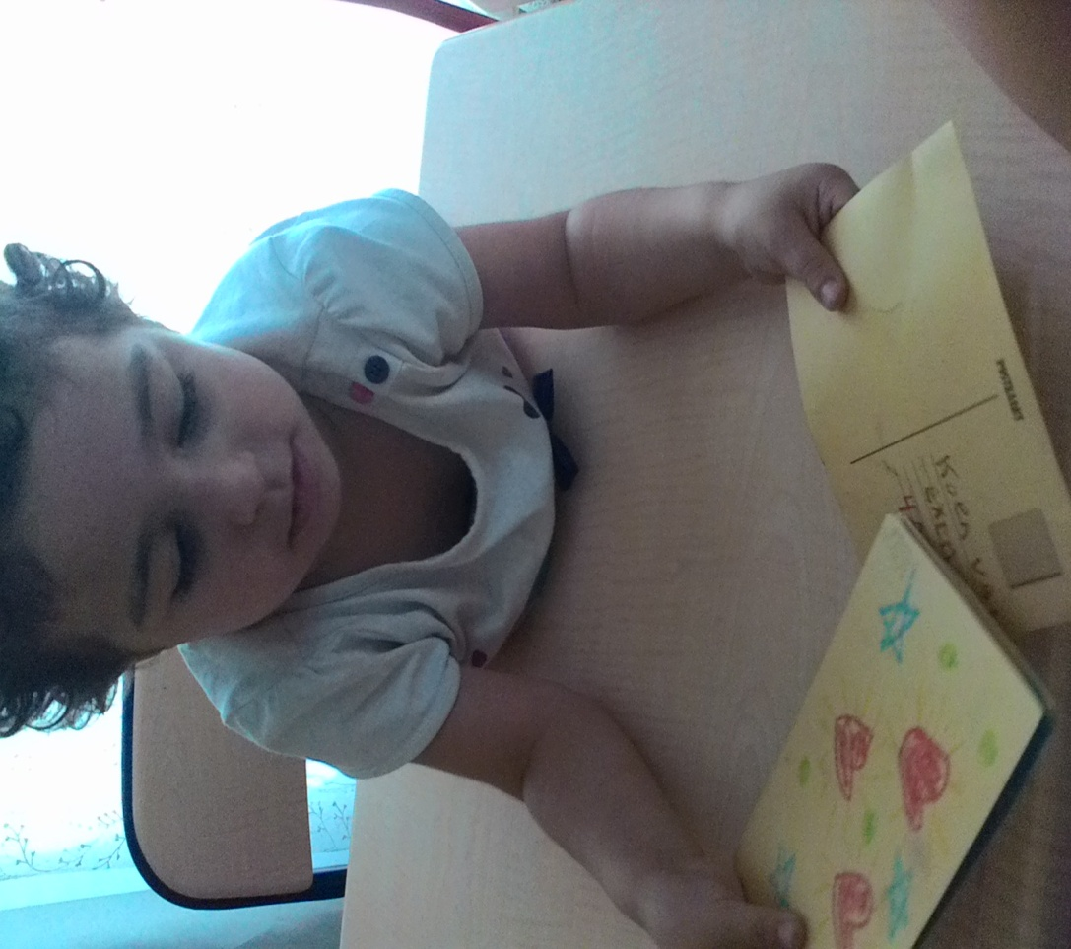
هذا مثال لنشاط قمت به شخصياً :

